Slide 1
主要内容
一、光化学烟雾
二、硫酸烟雾
三、酸雨

Slide 2
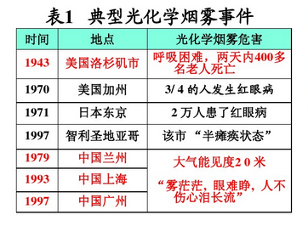
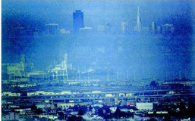
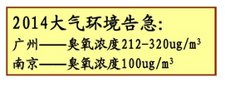
光化学烟雾
防治——形成条件？发生机理？

Slide 3
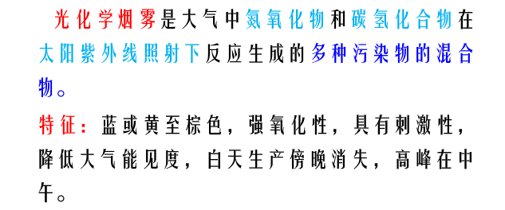
光化学烟雾的概念
（一次污染物和二次污染物）
最早在美国洛杉矶首先发现，因此又称为洛杉矶烟雾。

Slide 4
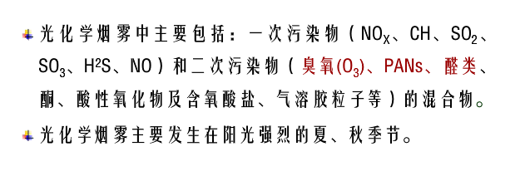
光化学烟雾的组成
一次污染物：是指直接从污染源排放的污染物质，如NOx、CH、SO₂、SO₃、H₂S等。
二次污染物：是指由一次污染物经化学反应或光化学反应形成的污染物，如臭氧、过氧乙酰硝酸酯（PANS）、醛类、酮、酸性氧化物及含氧酸盐（硫酸盐、硝酸盐）、气溶胶粒子等。

Slide 5
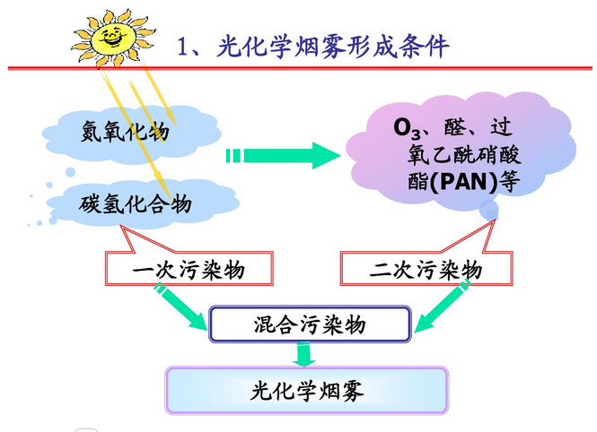

Slide 6
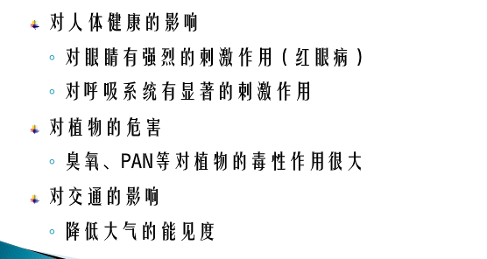
光化学烟雾的危害

Slide 7
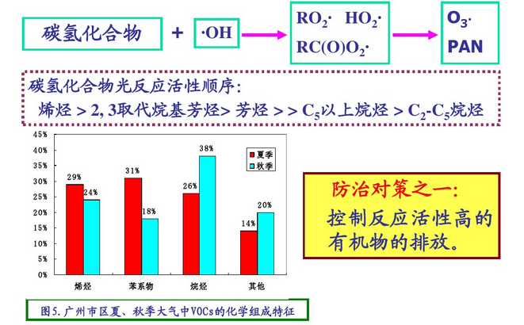
光化学烟雾的防治对策

Slide 8
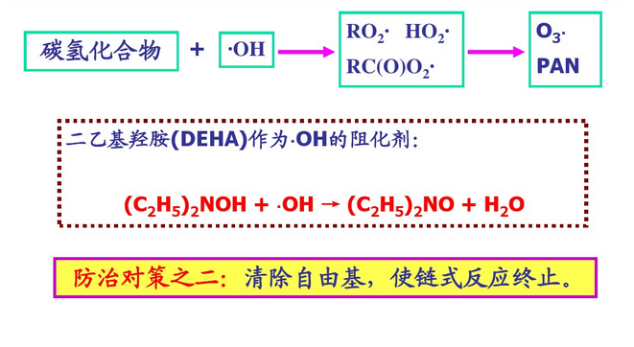
光化学烟雾的防治对策

Slide 9
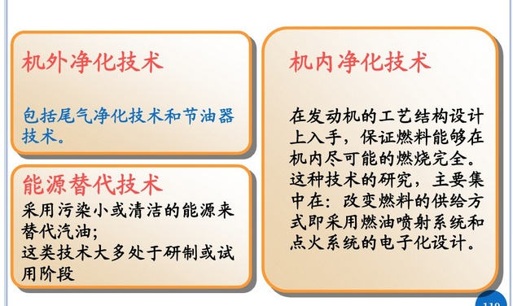
光化学烟雾的防治

Slide 10
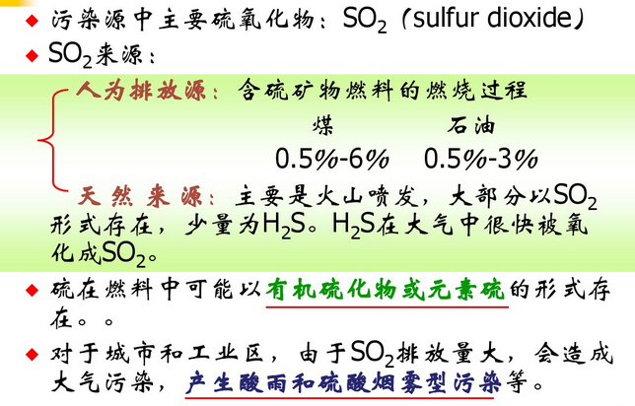
硫氧化物的转化及硫酸烟雾
硫氧化物的来源

Slide 11
二氧化硫的气相氧化
气相中S0₂的转化过程
S0₂氧化成S0₃
S0₃被水吸收而生成硫酸→形成酸雨或硫酸烟雾
硫酸与大气中的NH₄⁺等阳离子结合生成硫酸盐气溶胶

Slide 12

硫酸烟雾的形成
硫酸型烟雾也称为伦敦烟雾，主要由于燃煤排放SO₂、颗粒物以及硫酸盐颗粒物引发。
发生条件：多在冬季，气温较低、湿度较高、日光较弱的气象条件
1952年，伦敦，20世纪世界上最大的由燃煤引发的城市烟雾事件。

Slide 13
硫酸型烟雾的形成机制
SO₂向SO₃转变的氧化反应主要靠雾滴中锰、铁及氨的催化作用加速完成。
硫酸型烟雾——还原烟雾（冬）
光化学烟雾——氧化烟雾（夏）
两种类型烟雾污染可交替发生
两种类型烟雾在许多方面具有相反的化学行为。

Slide 14
酸雨的发现
在五十年代初期，北欧国家瑞典和挪威的渔业突然无故减产，经研究之后，发现与酸雨有关。
1967年，美国俄亥俄河上的跨河大桥倒塌，死亡人数高达四十六名，调查发现与酸雨侵蚀大桥有关。
1975年欧洲经济合作与发展组织开展了专项研究，证实酸雨地区几乎覆盖了整个西北欧，北美有三分之二陆地面积受到酸雨威胁。
与此同时，东南亚日本、韩国等亦发现大面积酸雨。此项发现使人知悉酸雨不单是欧美的问题，亚洲地区也不能幸免。

Slide 15
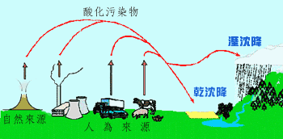
酸雨的来源
自然物质
污染来源
人为物质
火山爆发喷出大量的硫化物及悬浮固体物，自然水域表面释放的硫化氢，动植物分解产生有机酸，土壤微生物及海藻释放的硫化氢、二甲基硫及氮化物。
工业化后，燃料的大量使用，燃烧过程中产生CO、 HC、SO₂、NO_{X}NO_{X}及悬浮固体物，排放至大气环境中，经光化学反应生成硫酸、硝酸等酸性物质。

Slide 16
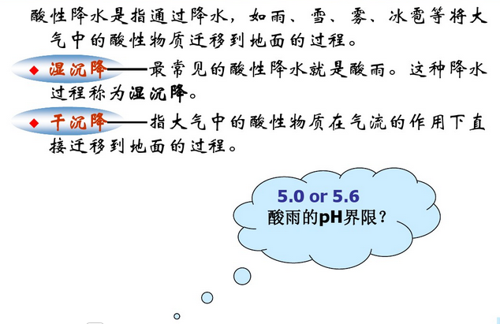
酸雨的概念

Slide 17
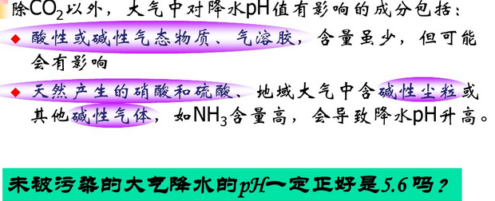
1. 降水的pH值
一般认为酸雨是pH<5.65的酸性降水，大气中二氧化碳饱和时的pH值为5.65。

Slide 18
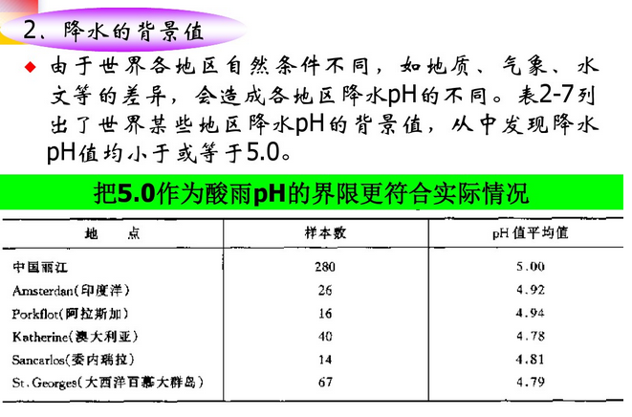

Slide 19
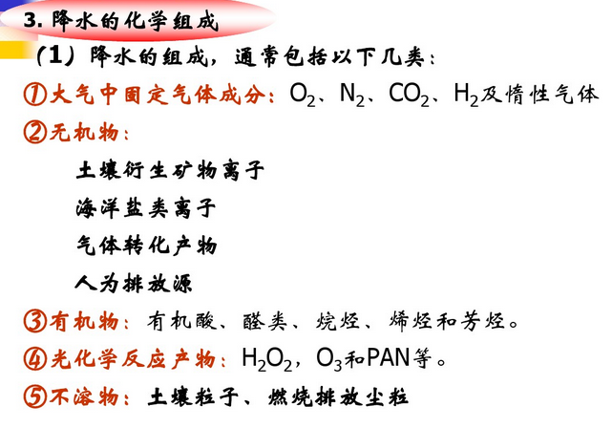

Slide 20
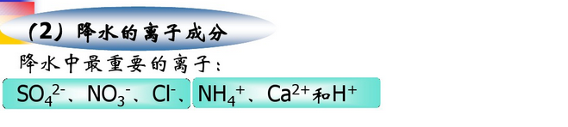
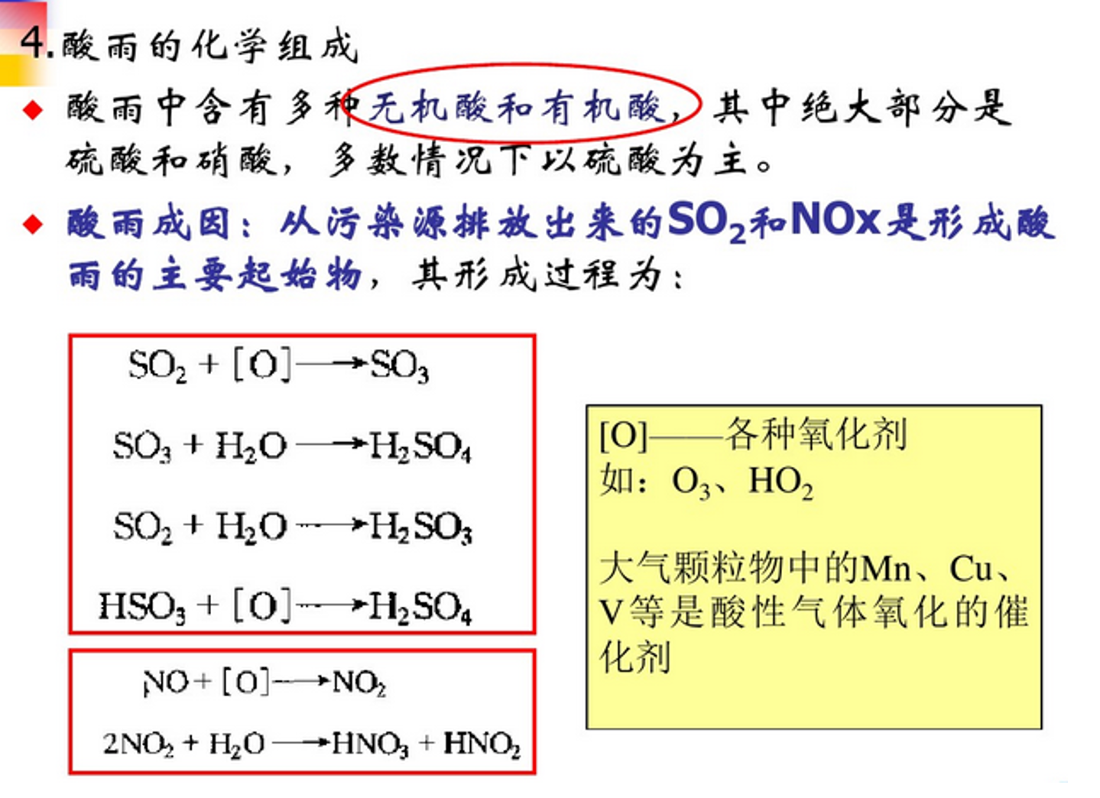

Slide 21
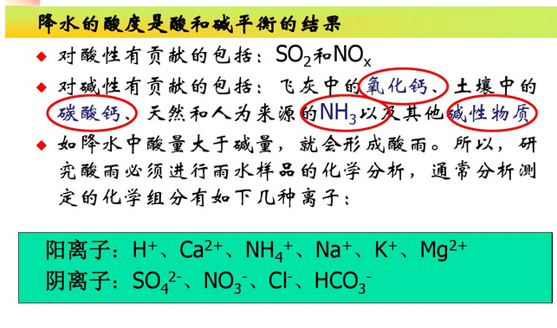

Slide 22
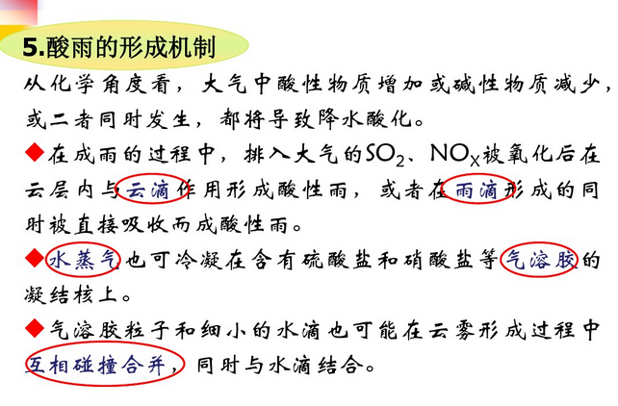

Slide 23
发生的化学变化
SO₂的反应：2SO₂＋ O₂ 2SO₃
SO₃ ＋ H₂O→H₂SO₄
SO₂ ＋ H₂O→H₂SO₃
2H₂SO₃ ＋ O₂ 2H₂SO₄
大气中的烟尘、臭氧等都是反应的催化剂。
催化剂
气相
液相
催化剂

Slide 24
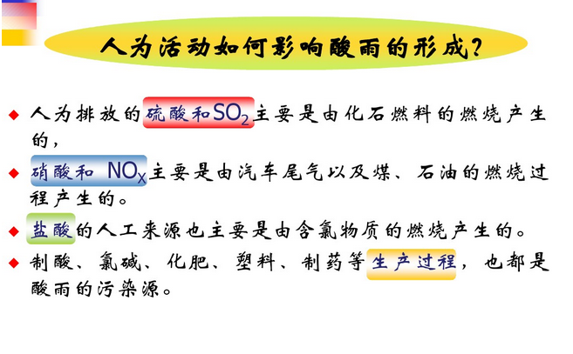
冶炼行业产生大量含重金属的颗粒物可能成为
酸雨转化的催化剂

Slide 25
6. 酸雨的危害
（1）酸雨降至地面
使土壤中钙、镁、钾等营养元素溶出并迅速流失；使有毒金属溶解，被植物吸收
（2）酸雨降至湖泊中，导致水体酸化鱼类死亡。
（3）酸雨加速了建筑物、工业设备、供水管网、通讯电缆等的腐蚀，对文化设施造成损害。

Slide 26
pH值对于湖中生物的影响
BACK

Slide 27
酸雨造成最严重的影响之一是在森林和土壤。
硫酸随着降雨落到地球而造成严重损害,土壤中的养分也会流失,因此树木会因为维持生命所必须的钙和镁的流失而枯死。
并非所有的二氧化硫都会转变成硫酸，事实上有一相当的量会漂浮在大气中，当最后沉降到地表时，会阻碍叶子的气孔进行光合作用。

Slide 28
酸雨在国外被称为“空中死神”可对森林植物产生很大危害。根据模拟实验，当降水 pH 值小于 3.0 时，可对植物叶片造成直接的损害，使叶片失绿变黄并开始脱落。例如重庆奉节县的降水 pH 值小于 4.3 的地段，20 年生马尾松林的年平均高生长量降低50%。
酸雨会影响农作物稻子的叶子，同时土壤中的金属元素因被酸雨溶解，造成矿物质大量流失，植物无法获得充足的养分，将枯萎、死亡。

Slide 29
酸雨使非金属建筑材料如混凝土、砂浆和灰砂砖等的水泥溶解，出现裂缝，导致建筑物损坏。酸雨使古迹文物面目全非。
此外，桥梁以更快的速度被腐蚀，铁路工业和飞机工业同样的必须花费更多的钱来修补由酸雨造成的损害。
酸雨也造成暴露在外的雕像受到侵蚀，这造成文化资产的破坏，令许多人担忧。
受酸雨侵蚀的建筑物

Slide 30
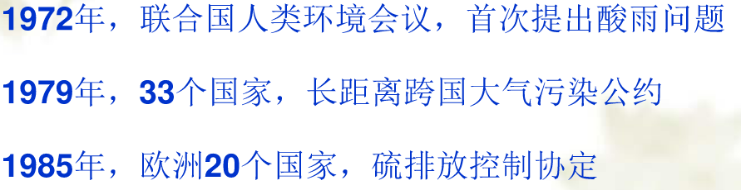
酸雨对人体也有不良的影响
眼角膜和呼吸道粘膜对酸类物质十分敏感，受酸雨刺激，导致红眼病和支气管炎！
农田土壤的酸化，使土
壤中的有害金属，如镉及铅等再溶出，由食物
链进入人体，中毒死亡！
防治酸雨的国际行动

Slide 31
我国防治酸雨的措施
1、尽量减少用原油、原煤直接作燃料。
2、在燃煤中加入生石灰、石灰石等，用以硫的固定。
3、采用煤的液化、汽化技术。
4、开发和使用洁净能源，如太阳能、核能、水能、风能等，减少对煤和石油的消耗。
5、在含硫矿石的冶炼、硫酸、化肥、造纸等行业加强废气的处理和综合利用。
SO₂+CaO CaSO₃
2CaSO₃+O₂ 2CaSO₄
固硫

Slide 32
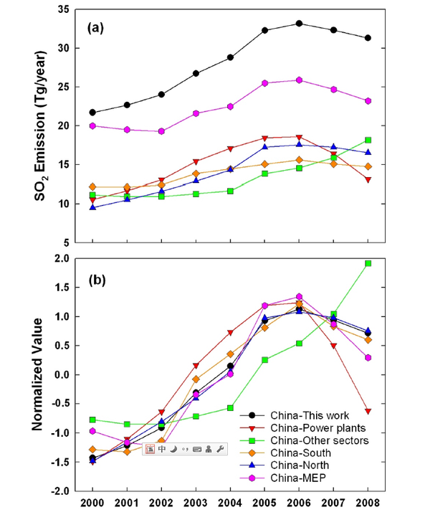

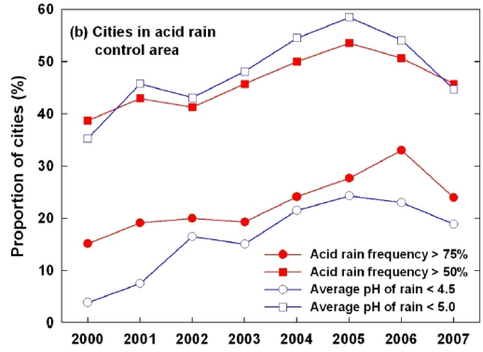
经过05-06年的二氧化硫排放高峰，正在缓慢回落。
紫色的线叫MEP，就是环保部划出来的红线。
我国酸雨的现状
05-06年酸雨区酸雨发生的频率出现了一个高峰，之后有下降趋势。原因和国家计划有关。“十一五看脱硫，十二五看脱硝”。

Slide 33
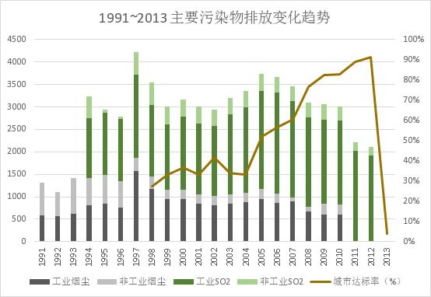
全国SO₂排放总体经历了中-高-稍有下降的过程。非工业排放下降明显，工业排放基本稳定。

Slide 34
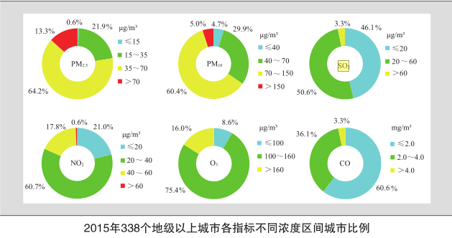
二氧化硫是我国近年来控制的较好的空气污染物之一
2015年SO₂年均浓度范围为3～87微克/立方米，平均为25微克/立方米（达到国家二级标准），比2014年下降16.1%；日均值超标天数占监测天数的比例为0.7%；达标城市比例为96.7%。

Slide 35
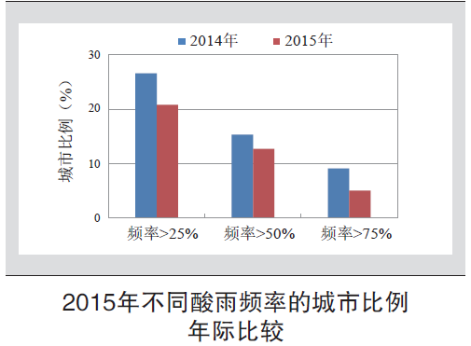
酸雨的频率
2015年，480个监测降水的城市（区、县）中，酸雨频率平均值为14.0%。出现酸雨的城市比例为40.4%，酸雨频率在25%以上的城市比例为20.8%，酸雨频率在50%以上的城市比例为12.7%，酸雨频率在75%以上的城市比例为5.0%。与2010年相比，出现酸雨的城市比例下降10.0个百分点。

Slide 36
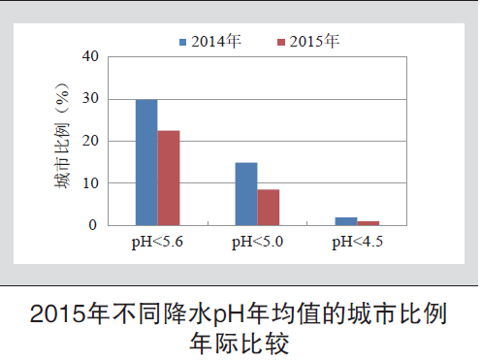
降水酸度
2015年，全国降水pH年均值范围在4.2（浙江台州）～8.2（新疆库尔勒）之间。其中，酸雨（降水pH年均值低于5.6）。较重酸雨（pH值低于5.0）和重酸雨（pH值低于4.5）的城市比例分别为22.5%、8.5%和1.0%，分别比2014年下降7.3个、6.4个和0.9个百分点。

Slide 37
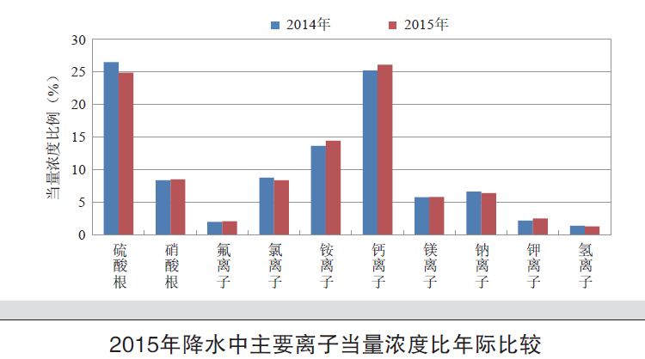
化学组成
2015年，降水中的主要阳离子为钙和铵，分别占离子总当量的25.9%和14.5%，分别比2010年上升1.0个百分点；主要阴离子为硫酸根，占离子总当量的24.7%，比2010年下降3.8个百分点；硝酸根占离子总当量8.5%，比2010年上升1.1个百分点。酸雨类型总体仍为硫酸型。

Slide 38
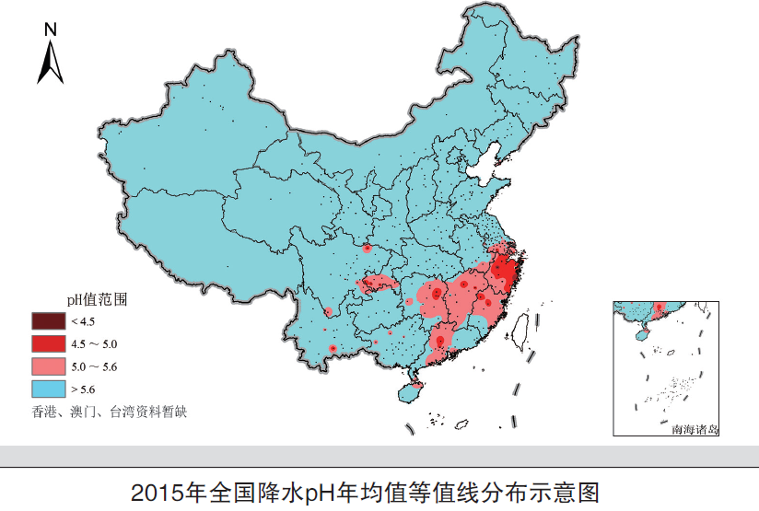
酸雨分布
酸雨分布 2015年，酸雨区面积约72.9万平方千米，占国土面积的7.6%，比2010年下降5.1个百分点；其中，较重酸雨区和重酸雨区面积占国土面积的比例分别为1.2%和0.1%。酸雨污染主要分布在长江以南-云贵高原以东地区，主要包括浙江、上海、江西、福建的大部分地区，湖南中东部、重庆南部、江苏南部和广东中部。
南昌酸雨频率均为100%，可以说是“逢雨必酸”。

